Slide 1

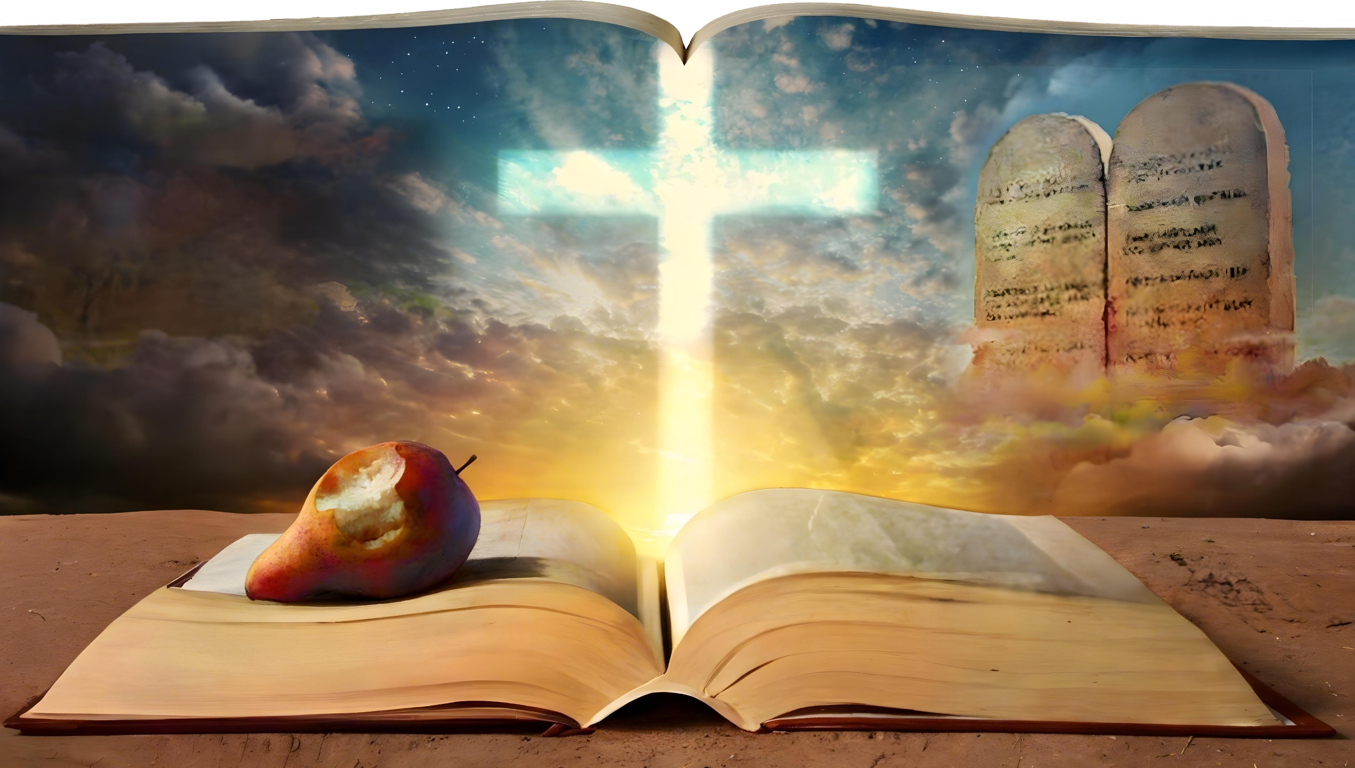
HŘÍCH, EVANGELIUM A ZÁKON
Lekce 9 od 24. do 30. května 2026

Slide 2
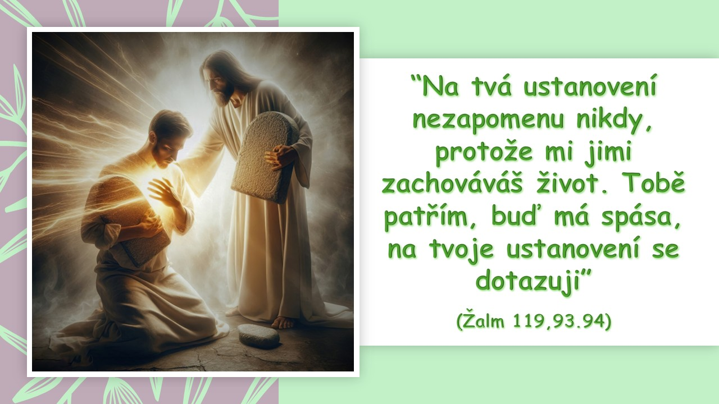

Slide 3

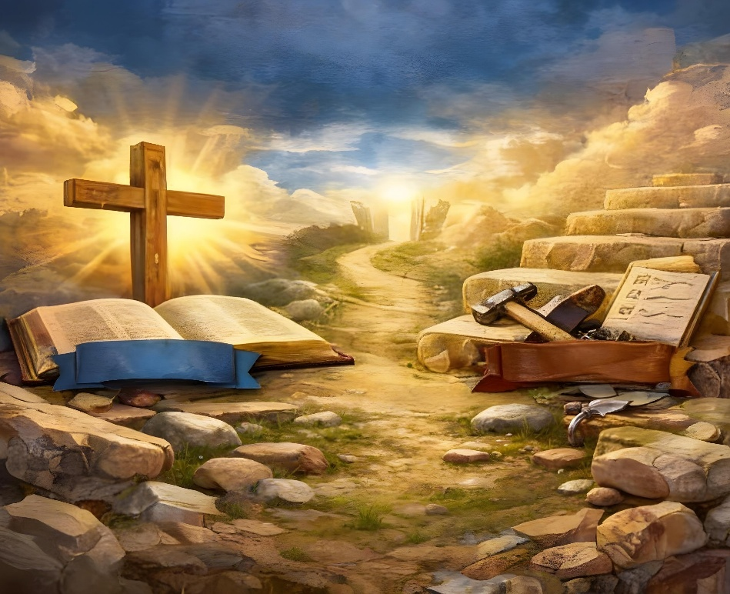
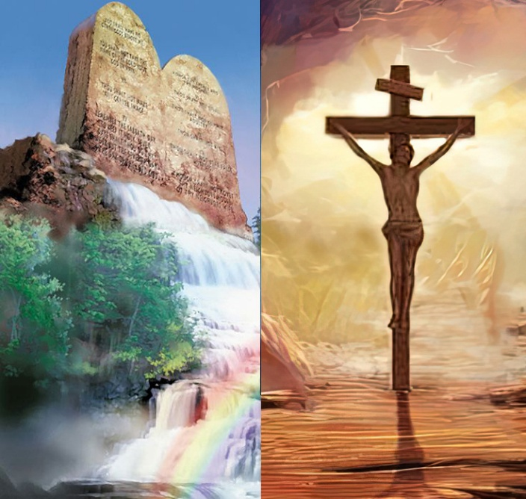
Ať už to přijímáme nebo ne, hřích je problém, který ovlivňuje nás všechny a ničí náš vztah s Bohem: "Neboť všichni zhřešili a chybí sláva Boží" (list Římanům 3,23).
Jak můžeme napravit propast, kterou hřích vytváří mezi Bohem a námi? Někteří navrhli dvě možná řešení problému: pouze Zákon (spása skrze skutky, mylné pochopení funkce Zákona) nebo pouze evangelium (spása vírou, zrušení Zákona).
VÍRA
DÍLO
Správně pochopeno Zákon a evangelium nejsou neslučitelné, ale oba spolupracují v našem boji proti hříchu. Každý má svou roli.
HŘÍCH
Vztah s Bohem jako hráz proti hříchu
ZÁKON
Zákon
a hřích
EVANGE-LIUM
Evangelium
a zákon
Postaveno na skále

Slide 4


HŘÍCH

Slide 5
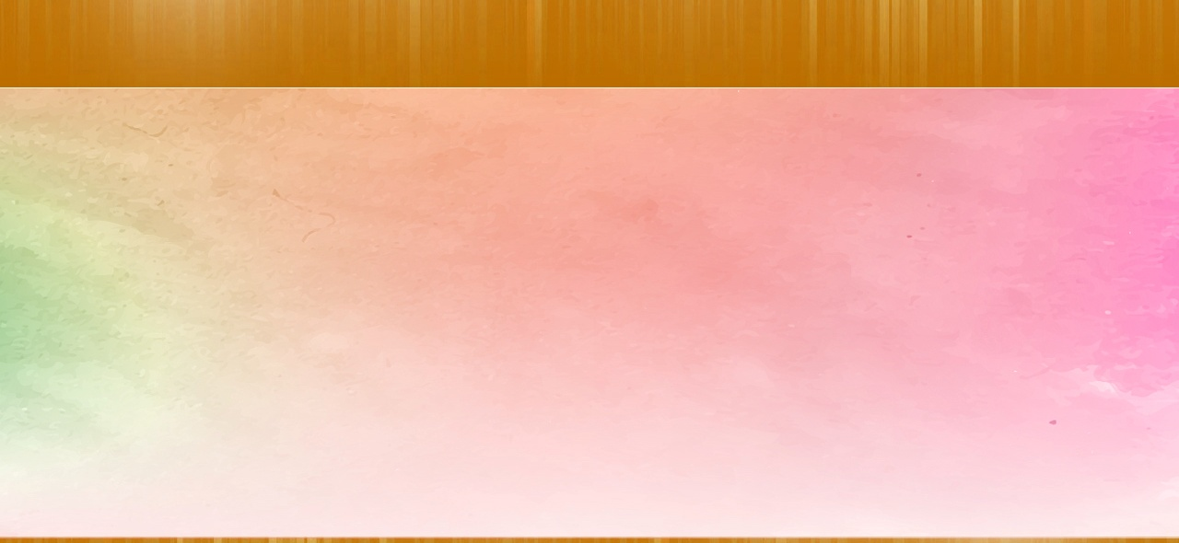
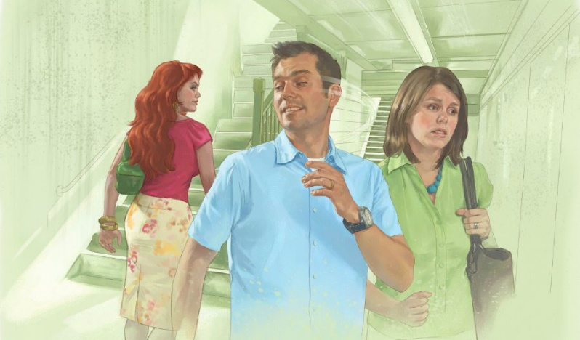
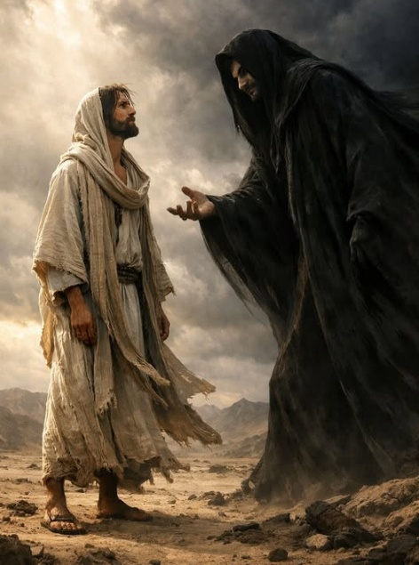
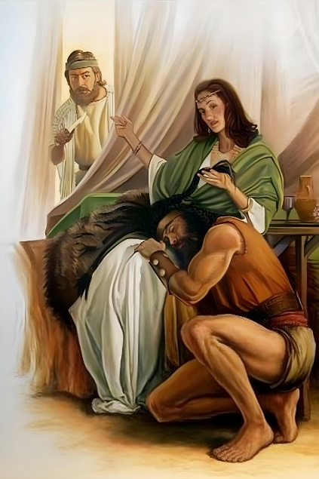
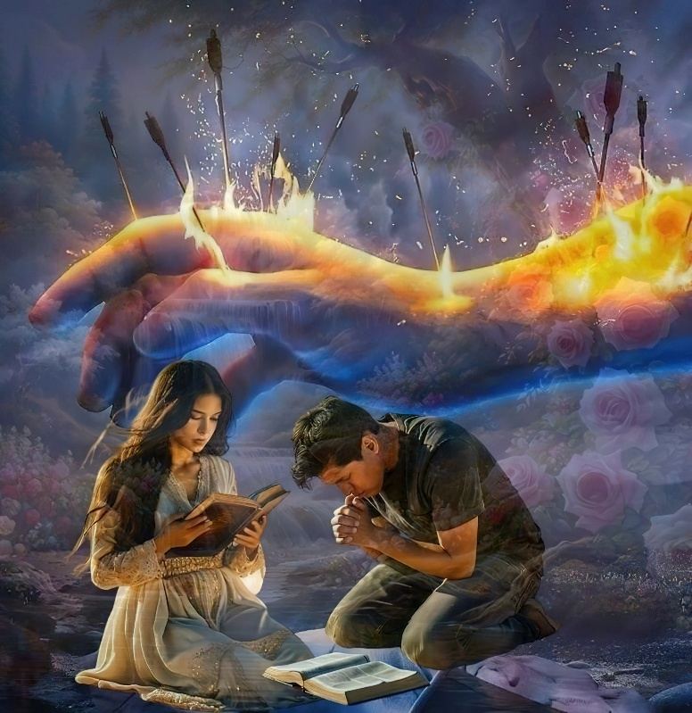
ROZPTÝLENÍ A POKUŠENÍ
“Každý, kdo je v pokušení, je sváděn a váben svou vlastní žádostivostí” (list Jakubův 1,14)
Jakub nazývá "požehnanými" ty, kdo odolávají pokušení (list Jakubův 1:12). Ale jasně říká, že pokušení nepochází od Boha (list Jakubův 1,13), ale pokušení vychází z našich zlých tužeb (list Jakubův 1,14).
Pavel mluví o "pokušiteli„ (1. list Tesalonickým 3,5), kterého Ježíš identifikoval jako Satana (Matouš 4,3.10). On je ten, kdo nejlépe ví, jak využít naše slabosti k tomu, aby nás vedl k hříchu. Nezapomínejme, že jsme zapleteni do kosmické války mezi Kristem a Satanem a že pokušilec udělá vše, co je v jeho silách, aby nás od Krista odvrátil.
Samson je jasným příkladem člověka, který podlehne pokušení tím, že se nechá unést svými emocemi, i když ví, že byly proti Boží vůli (Soudců 14,1-3; 16,1.4).
Jak se vyhnout pokušení? Hledání Boha (Matouš 6,33), trávit s ním čas o samotě (Marek 14,38), tím, že se chopí štítu víry (list Efezským 6,16).

Slide 6

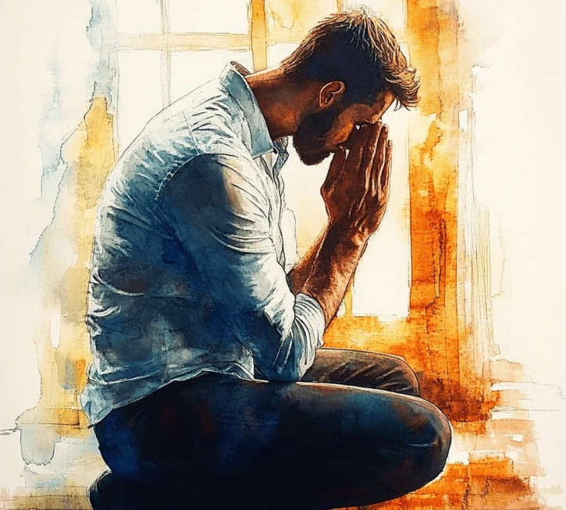
VZTAH S BOHEM JAKO HRÁZ PROTI HŘÍCHU
“A jestliže tě svádí oko, vyloupni je; lépe je pro tebe, vejdeš-li do Božího království jednooký, než abys byl s oběma očima uvržen do pekla” (Marek 9,47)
Ježíš nám dal jasné pokyny, abychom se vyhnuli hříchu:
Vyhýbejte se místům, kde můžete hřešit (Marek 9,45; Jób 23,11). Například jít na diskotéku.
Vyhněte se tomu, co vás může přivést k hříchu (Marek 9,47; Jób 31,1). Například sledování filmů s neslušnými scénami.
Vyhýbej se tomu, co by tě mohlo přivést k hříchu (Marek 9,43; Jób 23,12). Například nákup alkoholu.
Stručně řečeno, dělejte vše pro to, abyste nespáchali hřích ani se nenechali pokoušet hříchem. Modlete se za to.
Nemysli si, že jsi soběstačný (1. list Korintským 10,12)
Přestaň všem říkat, jak jsi dobrý, buď pokorný jako Ježíš (Matouš 6,2)
Udělejte cokoli, co je potřeba, abyste zbavil chtíč ze svého srdce (Matouš 5,28-29)
Přestaňte kritizovat a soudit ostatní (1. list Korintským 4,5)
Nenávidějte své nepřátele, ale modlete se za ně (Matouš 5,44)
Přestaň se zlobit na lidi kolem sebe (Matouš 5,22)

Slide 7
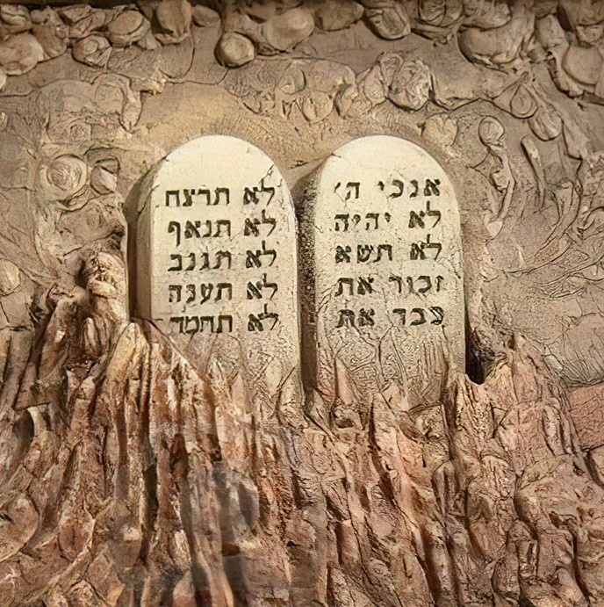
ZÁKON

Slide 8

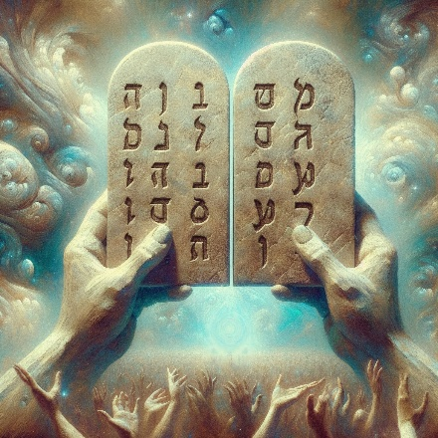
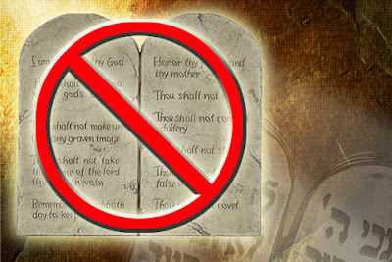

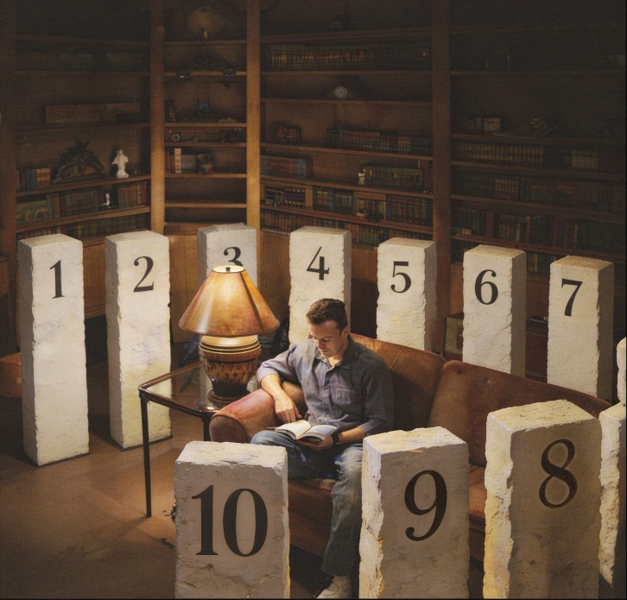
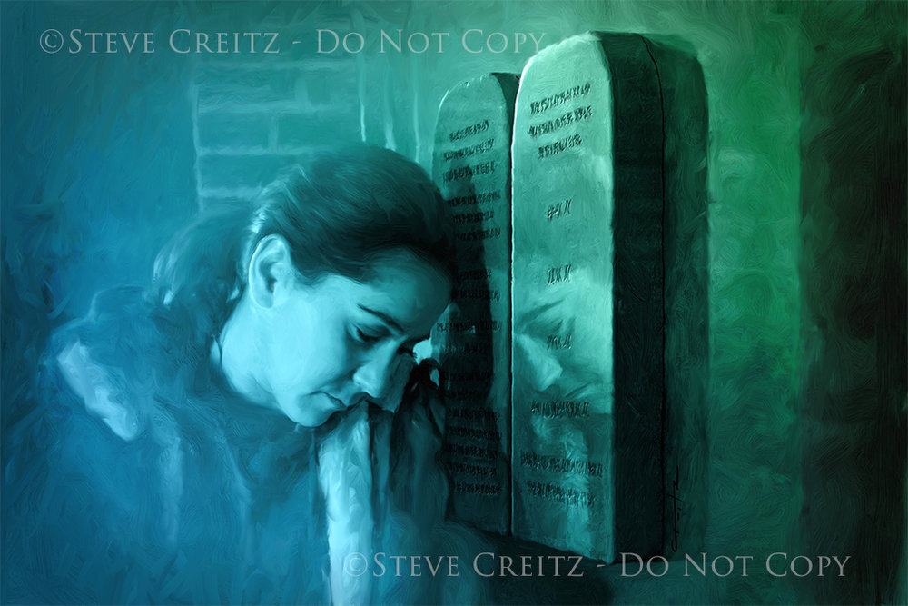
ZÁKON A HŘÍCH
“Každý, kdo se dopouští hříchu, jedná i proti zákonu Božímu, neboť hřích je porušení zákona” (1. list Janův 3,4)
Vztah Zákona k hříchu byl některými špatně interpretován, protože si myslí, že dodržováním Zákona mohou své hříchy vykoupit (list Galatským 5,4). Tato myšlenka vedla jiné k opačnému extrému, totiž k tomu, že zákon byl zrušen.
Problém byl v tom, že si myslíme, že Zákon souvisí se spásou jako prostředkem, nebo jako překážkou k jejímu dosažení. Ale funkce zákona nikdy nebyla spasitelná. Jaká je tedy jeho funkce?
Zákon nám ukazuje hřích (1. list Janův 3,4). Bez Zákona bychom nevěděli, co je hřích (list Římanům 7,7), a proto bychom nehledali řešení (list Galatským 3,24).
Zákon není břemenem, ale ochranným plotem, který nás chrání před hroznými následky hříchu (1. list Janův 5,3; Žalm 1,1-3).

Slide 9
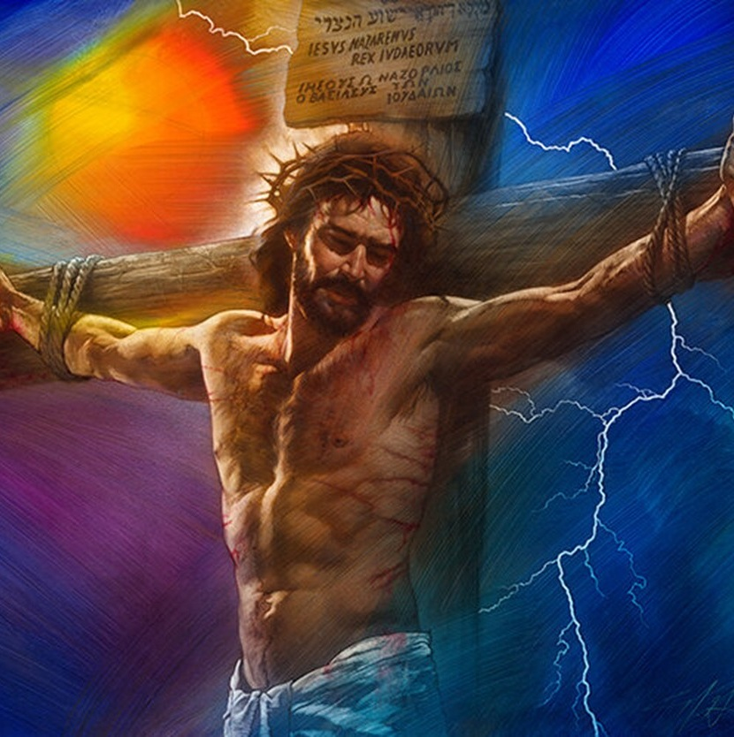
EVANGELIUM

Slide 10
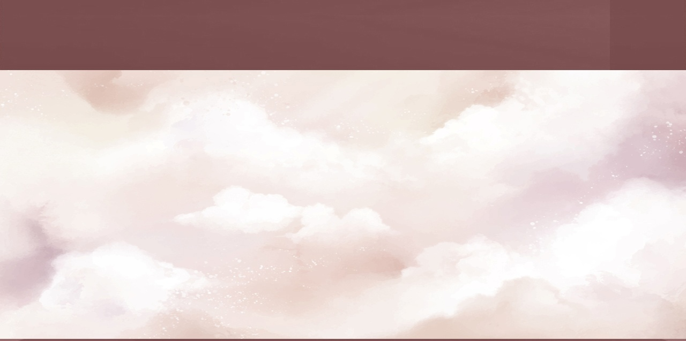
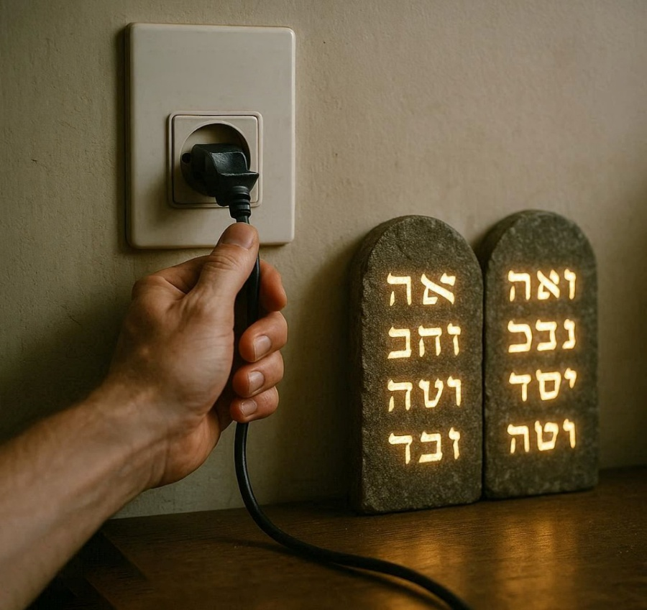


EVANGELIUM A ZÁKON
“Jsme totiž přesvědčeni, že se člověk stává spravedlivým vírou bez skutků zákona” (list Římanům 3,28)
Naše spása (odpuštění hříchů a věčný život) je dosažena skrze Ježíšovo dílo na kříži (list Galatským 3,13). To nás nutí milovat Ježíše za to (1.list Janův 4,9.19). A tuto lásku právě projevujeme tím, že dodržujeme jeho přikázání (Jan 14,15).
Pojďme si projít vztah mezi Zákonem a evangeliem (tj. spásou skrze Ježíšovu krev):
Zákon definuje, co je hřích
Když hřešíme, jsme odsouzeni k věčné smrti
Zákon není schopen odpustit hříchy
Ježíš trpěl věčnou smrtí, aby zaplatil za naše hříchy
Když přijmeme Ježíšovu oběť, naše hříchy jsou odpuštěny
Jakmile je odpuštěno, dodržujeme Zákon, abychom už nikdy nezhřešili
(1. Jan 2,1)
Ježíš nikdy neměl v úmyslu zákon zrušit, ale potvrdit ho (Matouš 5,17). Zákon i evangelium jsou odrazem samotné Boží povahy: lásky.

Slide 11

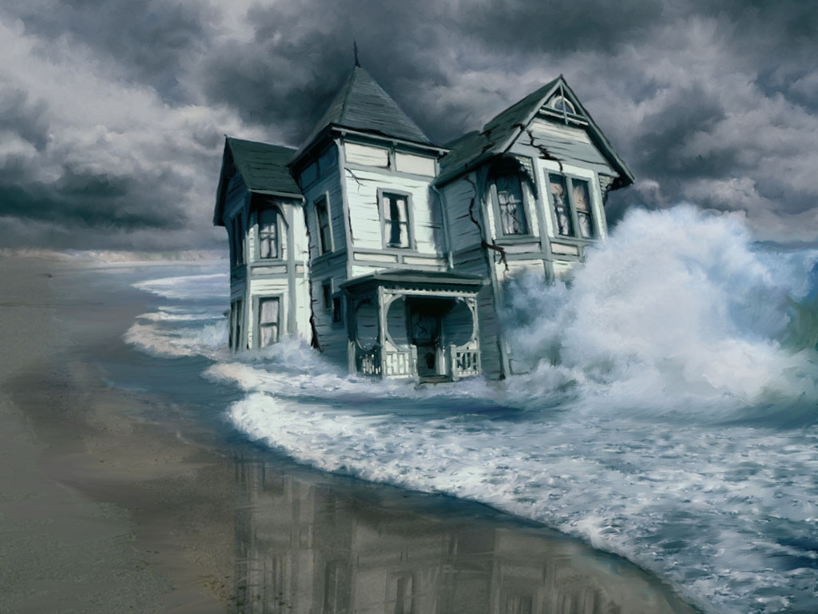
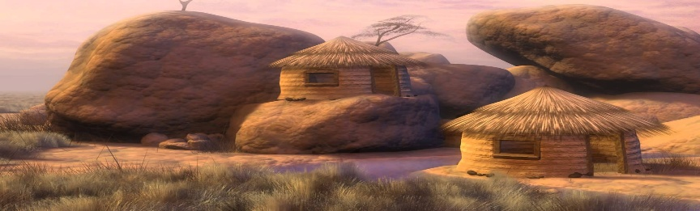
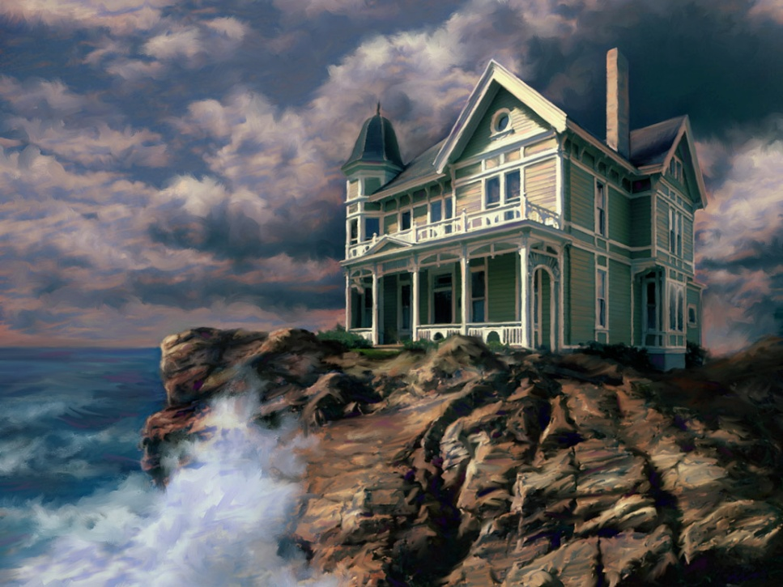
POSTAVENO NA SKÁLE
“A tak každý, kdo slyší tato má slova a plní je, bude podoben rozvážnému muži, který postavil svůj dům na skále” (Matouš 7,24)
Přijmout evangelium znamená následovat určitý proces. Prvním krokem je poznání. Musíme vědět, že nás někdo může vykoupit (list Římanům 10,14).
Ale samotné poznání nás nezachrání. Ježíš přirovnal ty, kteří přijímají poznání spásy, ale nepraktikují evangelijní principy, k člověku, který stavěl na písku "a jeho pád byl veliký„ (Matouš 7,26-27).
Poznání musí být doprovázeno konkrétními skutky (Matouš 7,24-25). Jsme ospravedlněni bez skutků Zákona (list Římanům 3,28), ale tyto skutky je třeba vidět v našich životech jako výsledek našeho spasení (Matouš 7,18-21).
Když přijmeme Ježíše a žijeme s Ním v úzkém vztahu, dodržujeme Jeho přikázání, stavíme na Skále.
Notes:
Casa en la arena y casa en la roca

Slide 12
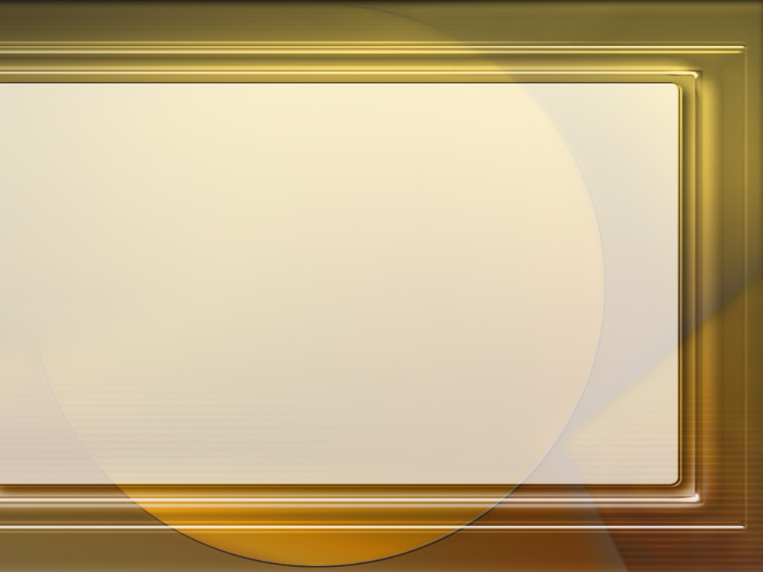
“Zákon ukazuje člověku jeho hříchy, neposkytuje však žádné řešení. Slibuje život poslušnému, ale ukazuje, že údělem přestupníka je smrt. Jen Kristovo evangelium může člověka osvobodit od trestu za hřích nebo od znečištění hříchem. Jestliže projeví lítost před Bohem, jehož zákon přestoupil, a uvěří v Ježíše Krista a jeho zástupnou oběť, budou mu hříchy odpuštěny, „stane se účastným božské přirozenosti“ (2. Petrův 1,4)”
(E. G. W. : Velké drama věků strana 306)

